Slide 1
My Portfolio
Ivan Hardiansyah

Slide 2
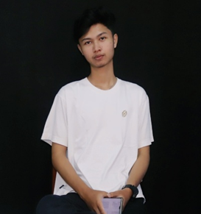
Resume
PENDIDIKAN
SMK YAYASAN TINTA EMAS INDONESIA – 2016/2019
Teknik Komputer Jaringan
SOFTWARE
Microsoft Word 70%
Microsoft Power Point 80%
Miscrosoft Excel 50%
Adobe Photoshop 70%
IVAN HARDIANSYAH
Jakarta, 20 Oktober 2001
KEMAMPUAN
Editing Foto 70%
Desain Poster 70%
Editing Vidio 70%
HTML&CSS&JS 80%
Alamat : Kavling Rawamulya Rt007/Rw003, Kec. Mustikajaya, Kota Bekasi 17168

Slide 3
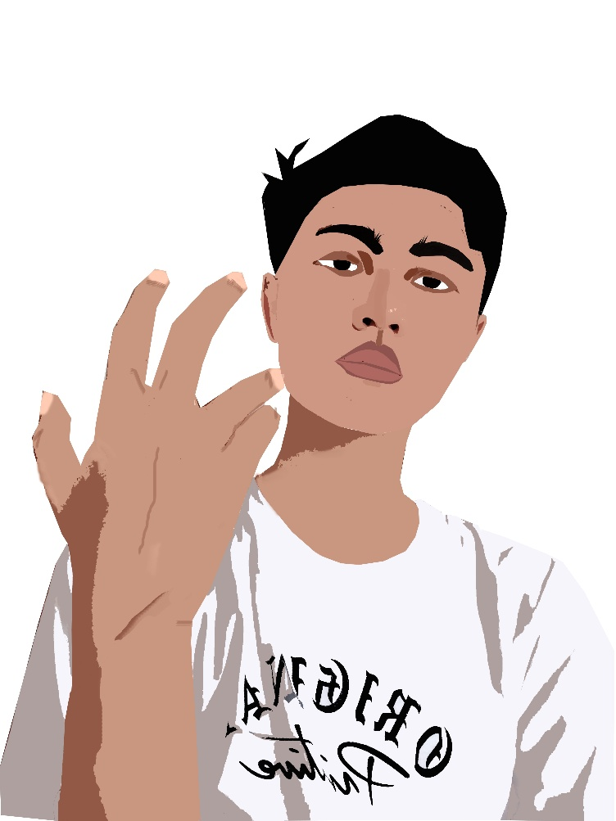
Saya memiliki minat yang dalam dunia desain grafis dan ingin memdalami lagi apa saja yang harus dikuasi hingga menjadi seorang yang profesional dalam bidang ini.

Slide 4
Karena itu hingga saat ini saya terus mendalami
materi -materi apa saja yang harus dikuasi.

Slide 5
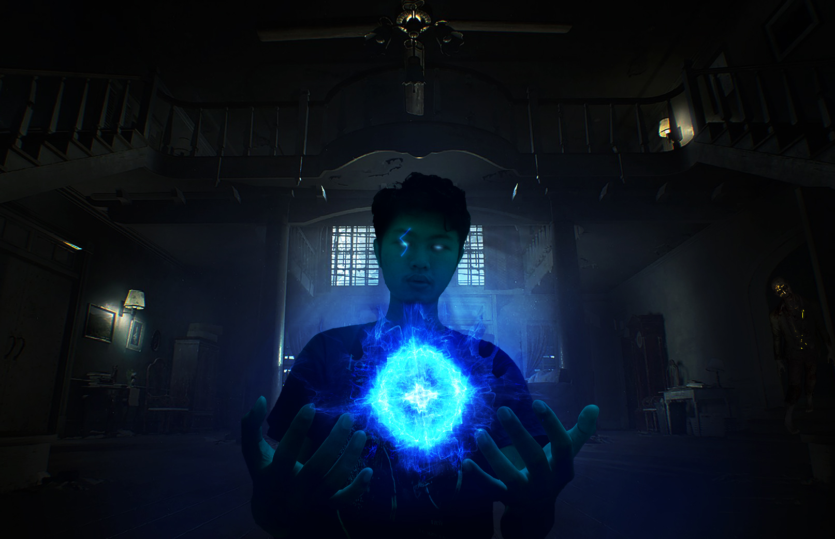
Hasil project kecil-kecilan yang sudah saya buat.

Slide 6

Ini merupakan desain disaat saya diminta untuk membuat poster untuk usaha makanan dan minuman teman saya.

Slide 7


Slide 8
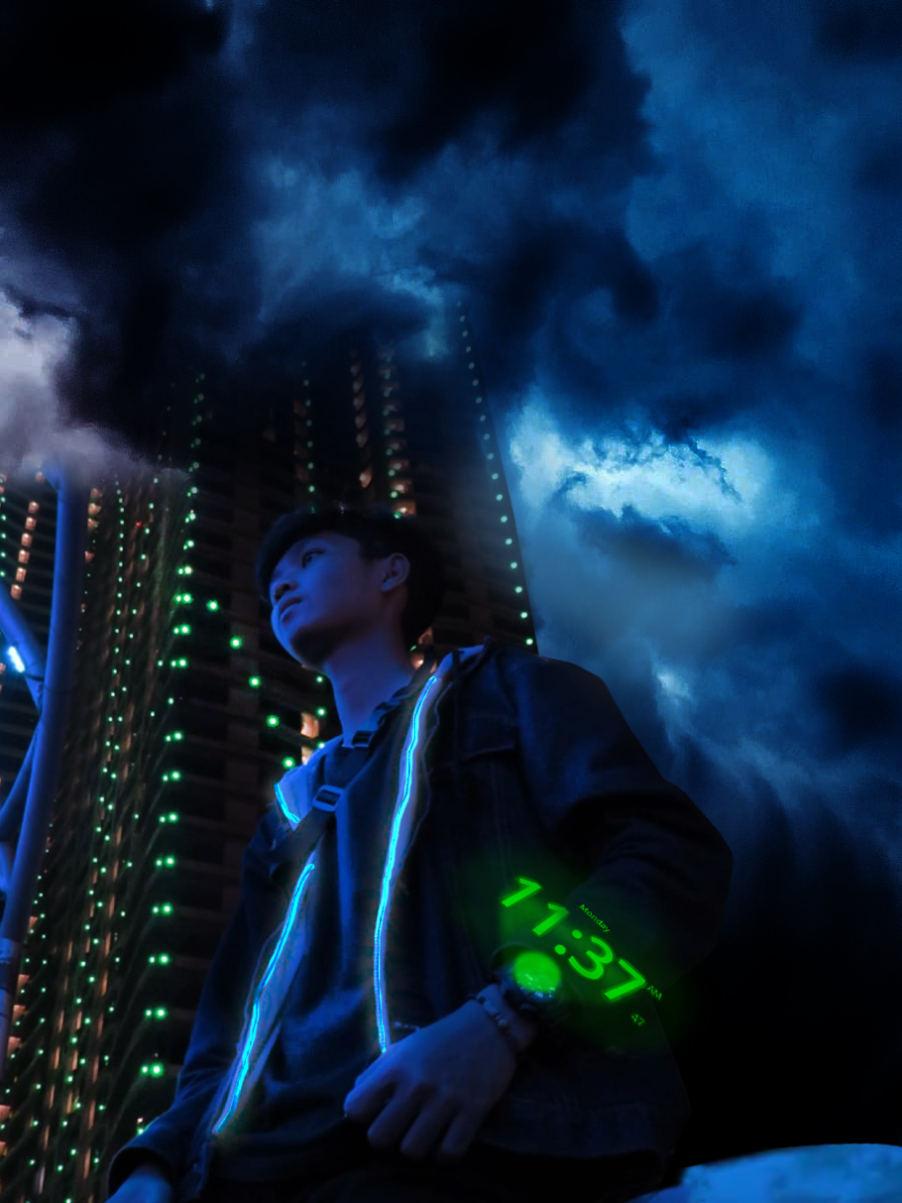


Slide 9
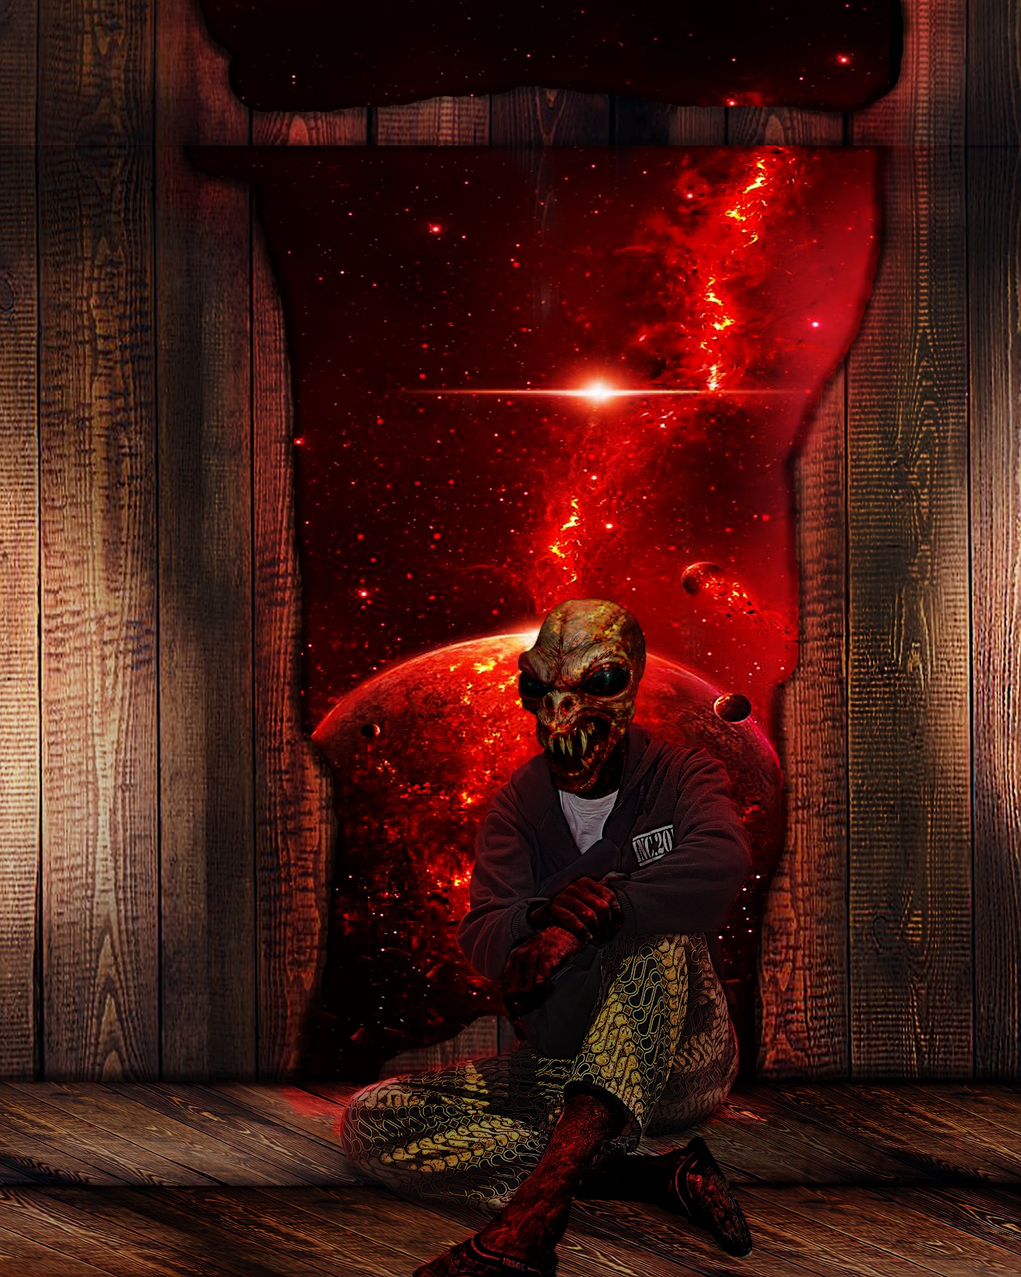
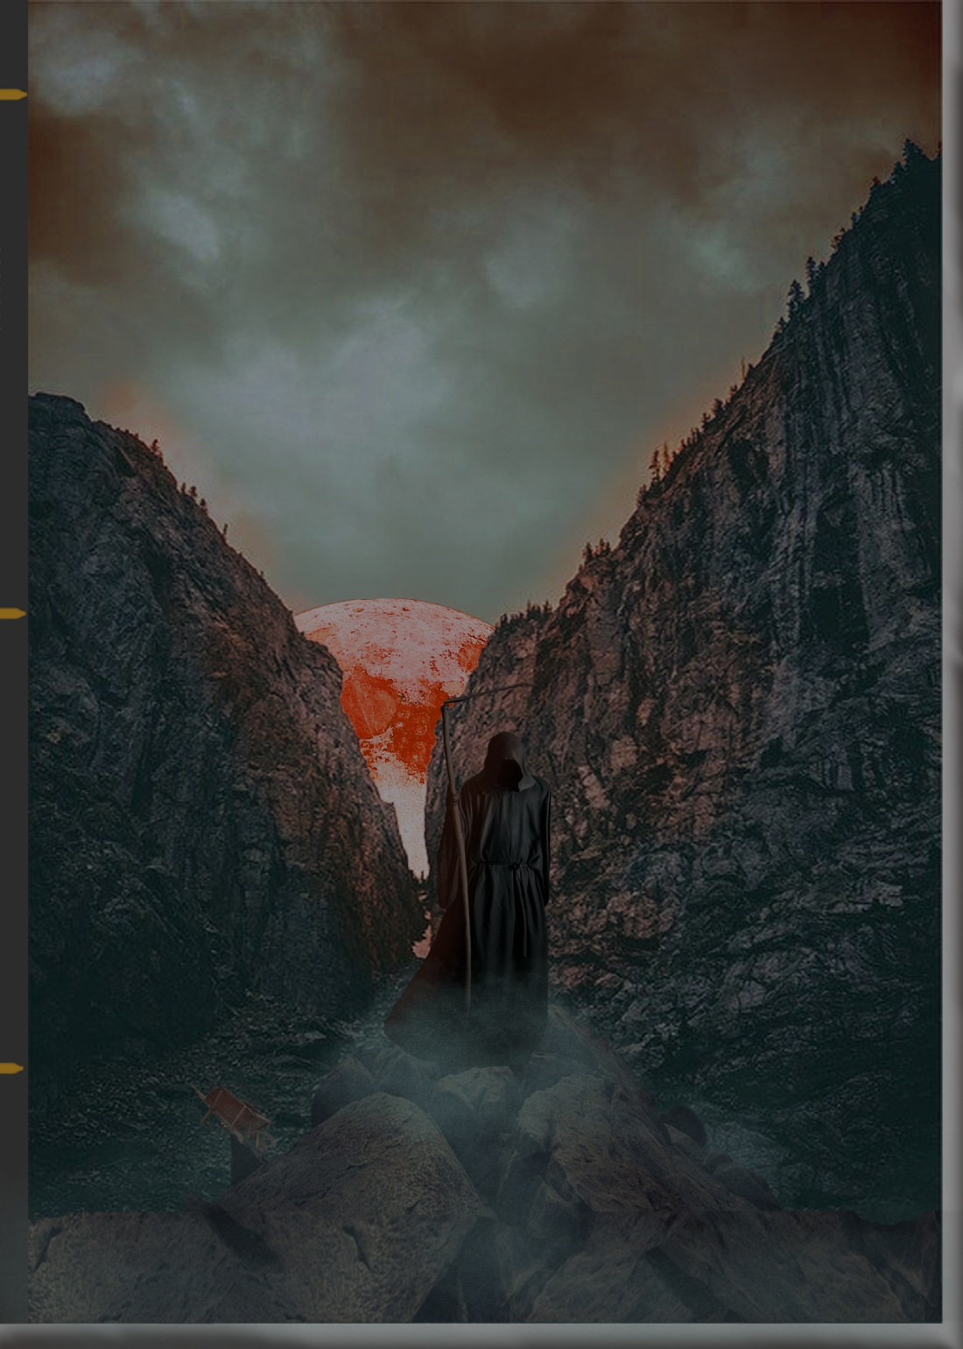

Slide 10
Hasil lainnya bisa dilihat di Instagram saya: @ivan__hdsyah

Slide 11
Terimakasih

